Slide 1
Az első világháborút lezáró békék
Dr. Zsinka László
Egyetemi docens

Slide 2
A békekonferencia előzményei
Háborús célok: Elszász-Lotharingia, olasz irredenta, orosz zsarnokság ellen, Szerbiával leszámolás stb.
Németország nem sokkal veresége előtt egy ideig hatalmas keleti területeket szerzett a breszt-litovszki békében.
Békekötési kísérletek a háború alatt (pl. IV. Károly)
Antant háborús propaganda az OMM ellen felbomlasztására
Belpolitikailag nehezen vállalható a nagyvonalú béke a győztesek számára
Az idealista Wilson 14 pontja és Clemenceau „realizmusa”

Slide 3
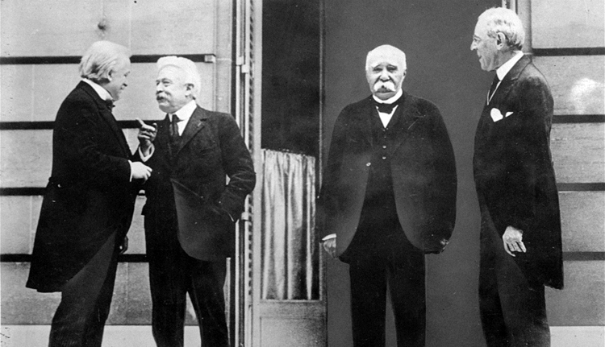
A Párizs környéki békék
A „négy nagy”
Clemenceau, Wilson,
Lloyd George, Orlando
Kinek a befolyása
érvényesül?
Veszteseket
nem veszik figyelembe
(vs. Bécsi Kongresszus)
Francia nagyhatalom
Brit gyarmati érdek

Slide 4
Ülésezik a békekonferencia

Slide 5
Versailles-i béke - Németország
100 000 fős hadsereg
Flotta, légierő tiltva
Jóvátétel – később meghatározva
Számottevő területveszteségek
Ausztriával való egyesülés tilalma
Nem töri meg, de megalázza Németo-t
Németek nem vártak „karthágói békét”...

Slide 6
Németország területi veszteségei

Slide 7
Párizs környéki békék
Saint Germain – Ausztria (1919)
Trianon – Magyarország (1920)
Neuilly – Bulgária (1919)

Slide 8
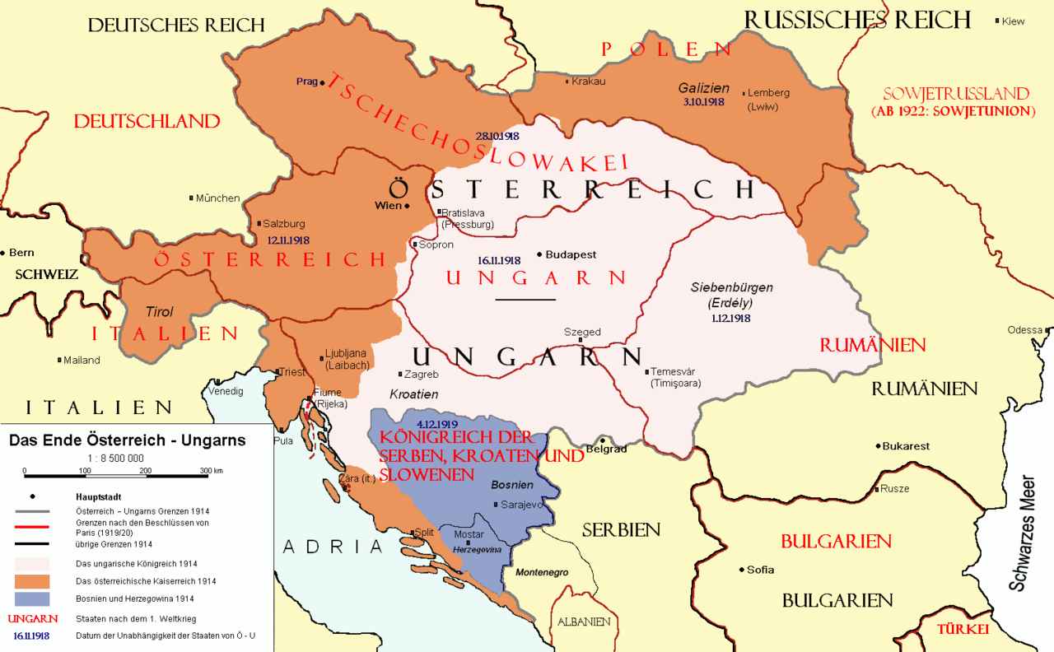
Ausztria területveszteségei a saint-germaini béke alapján

Slide 9
Bulgária területveszteségei a neuillyi béke alapján

Slide 10
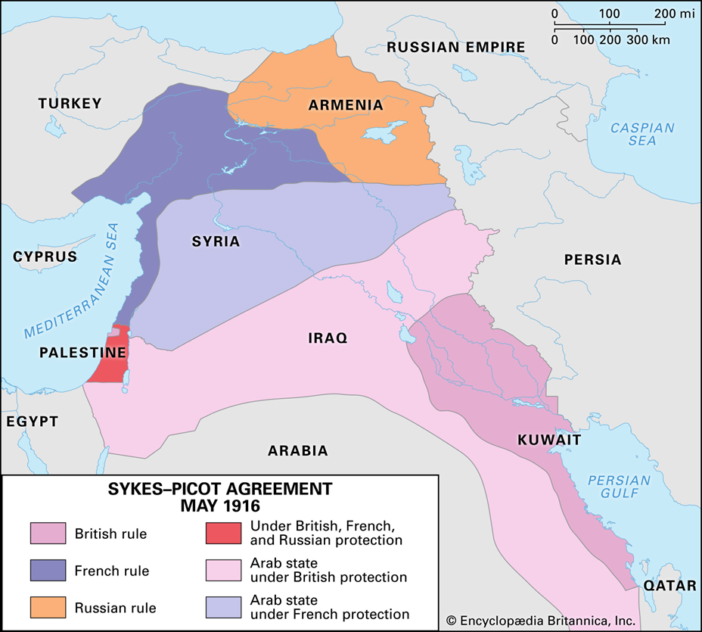
A török Közel-Kelet felosztási terve, 1916
A háború végén,1920:
Transzjordánia, Palesztína: britek kezében
Szíria: franciák
kezében

Slide 11
Sévres-i béke 1920 Törökország

Slide 12
Lausanne-i béke 1923 Kemal pasa mozgalmának eredménye. A sévres-i béke módosítása

Slide 14
Köztes-Európa az első világháború után
Lengyelország határai az ún. Curzon-vonaltól keletre kerülnek meghúzásra. (Szovjet-lengyel háború, 1919-21, Rigai béke, 1921) Lengyelország e békekötés nagy nyertese.
Cordon sanitaire (francia elképzelés) – Németország ellen és bolsevik előretörés ellen közép-európai államok sora. Az új nemzetállamok igényeinek kielégítése. Mennyire működőképes hosszú távon?
A térségben jelentős számú etnikum kerül ismét kisebbségbe Kisebbségvédelmi egyezmények
Nézzen utána a Curzon-vonal és a cordon sanitaire fogalmának!

Slide 15
Európa az első világháború után

Slide 16
Köztes-Európa 1918-1921

Slide 17
Csehszlovákia nyelvi-etnikai viszonyai

Slide 18
Keynes negatív véleménye a békéről: Európa gazdasági lerombolása

